Slide 1


КОМИСИЯ ЗА ЕНЕРГИЙНО И ВОДНО РЕГУЛИРАНЕ
Състояние и перспективи за установяване на регионален енергиен пазар
Доц. д-р Иван Н. Иванов
Председател на КЕВР
Доц. д-р Иван Н. Иванов
Председател на КЕВР
София, 17 май 2019 г.

Slide 2
Развитие на регионален eнергиен пазар
ПРЕДПОСТАВКИ
Нормативна база, хармонизирана с европейското законодателство
Развита национална инфраструктура
Действащи национални енергийни борси
Изградени реверсивни междусистемни връзки
Политическа воля за регионална енергийна свързаност
ПРЕДИМСТВА
Намалява се волатилността на цените
Намалява се/премахва се студения резерв
Улеснява се пазарната интеграция на ВЕИ
Намалява се дисбаланса в свързаните системи
Гарантира се сигурността на доставките
Създава се ефективна конкуренция
КОМИСИЯ ЗА ЕНЕРГИЙНО И ВОДНО РЕГУЛИРАНЕ
София, 17 май 2019 г.
2

Slide 3
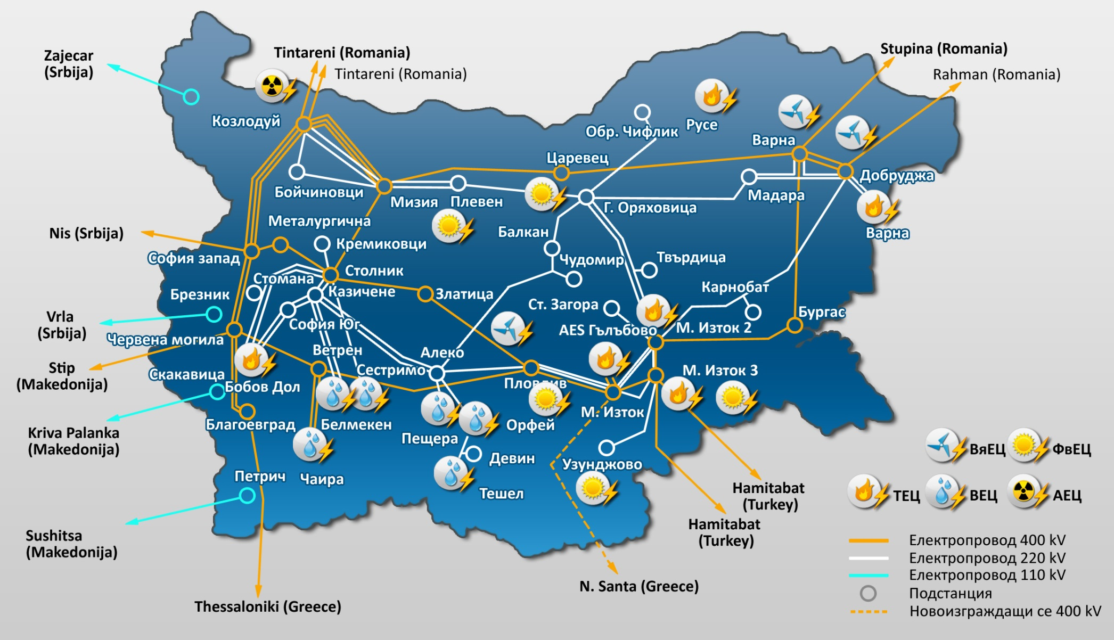
Свързаност на българската ЕЕС с обединената европейска ЕЕС
Източник : ЕСО ЕАД
КОМИСИЯ ЗА ЕНЕРГИЙНО И ВОДНО РЕГУЛИРАНЕ
София, 17 май 2019 г.
3

Slide 4
От национални към регионални пазара на електроенергия с крайна цел Единен вътрешен енергиен пазар
Европейският целеви модел гарантира изграждане на единен европейски вътрешен електроенергиен пазар, както и единни стандарти за пазарите Ден Напред (ДН), Интрадей (ИД) и форуърден пазар.
Регионално обвързване на цените
Price Coupling of Regions (PCR)
Между регионално обвързване на цените
Multi-Regional Coupling (MRC)
Общо изчисляване на цените с имплицитно трансгранично разпределение на преносна способност
Крайна цел - напълно интегриран Европейски електроенергиен пазар, който ще увеличи ликвидността, ефективността, социалния ефект и прозрачността на цените и потоците.
ФИНЛАНДИЯ
ШВЕЦИЯ
Russia
НОРВЕГИЯ
РУСИЯ
ЕСТОНИЯ
ЛАТВИЯ
СЕВЕРНА
ИРЛАНДИЯ
ДАНИЯ
ЛИТВА
ИРЛАНДИЯ
БЕЛАРУС
ОБЕДИНЕНО
КРАЛСТВО
Poland
ХОЛАНДИЯ
ГЕРМАНИЯ
Ukraine
БЕЛГИЯ
УКРАЙНА
ЛЮКСЕМБУРГ
ЧЕХИЯ
СЛОВАКИЯ
МОЛДОВА
ФРАНЦИЯ
ШВЕЙЦАРИЯ
АВСТРИЯ
УНГАРИЯ
РУМЪНИЯ
СЛОВЕНИЯ
ХЪРВАТИЯ
БОСНА И
ХЕРЦЕГОВИНА
СЪРБИЯ
ИТАЛИЯ
ЧЕРНА
ГОРА
КОСОВО
БЪЛГАРИЯ
МАКЕДОНИЯ
Част от PCR
4 MMC
Независими
Напреднали в обединяването на пазарите
ПОРТУГАЛИЯ
ИСПАНИЯ
АЛБАНИЯ
ГЪРЦИЯ
ТУРЦИЯ
КОМИСИЯ ЗА ЕНЕРГИЙНО И ВОДНО РЕГУЛИРАНЕ
София, 17 май 2019 г.
4

Slide 5

Ключови за България инфраструктурни проекти от общ интерес
Увеличаване на преносната способност на междусистемната връзка между България и Гърция:
Увеличаване на преносната способност на междусистемната връзка между България и Румъния:
3.7 | Клъстер България — Гърция между „Марица изток 1“ и N. Santa, включващ следните ПОИ:
3.7.1 | Междусистемна връзка между „Марица изток 1“ и N. Santa (EL)
3.7.2 | Вътрешна линия между „Марица изток 1“ и Пловдив
3.7.3 | Вътрешна линия между „Марица изток 1“ и „Марица изток 3“
3.7.4 | Вътрешна линия между „Марица изток 1“ и Бургас
3.8 | Клъстер за увеличаване на преносната способност на междусистемната връзка между България и Румъния [понастоящем известен като коридор „Черно море“], включващ следните ПОИ:
3.8.1 | Вътрешна линия между Добруджа и Бургас
3.2 | Помпено-акумулиращи водноелектрически централи в България — Яденица
КОМИСИЯ ЗА ЕНЕРГИЙНО И ВОДНО РЕГУЛИРАНЕ
5
София, 17 май 2019 г.

Slide 6
Създаване на регионален електроенергиен пазар
България – Румъния: сегмент Пазар в рамките на деня
България – Македония: сегмент Пазар ден напред
България - Сърбия – Хърватска: сегмент Пазар ден напред
Ролята на националния регулаторен орган
КОМИСИЯ ЗА ЕНЕРГИЙНО И ВОДНО РЕГУЛИРАНЕ
София, 17 май 2019 г.
6

Slide 7
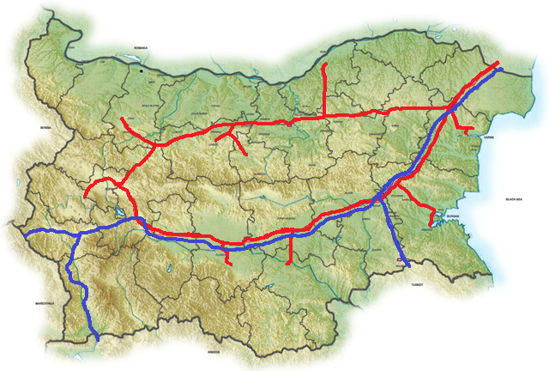
Национална и транзитна газопреносна мрежа
съществуващи точки – национална газопреносна мрежа
ГИС Негру Вода 1 (IP Негру Вода 1/Кардам)
Точка на междусистемно свързване с Румъния
Твърд капацитет:
7,4 млрд.м3/г
същестуващи точки – транзитна газопреносна мрежа
Точка на междусистемно свързване Bulgaria -Romania (IBR)
Твърд капацитет:
1.5 млрд.м3/г
Romania
UGS Chiren
ГИС Негру Вода 2,3
(IP Негру Вода 2,3/Кардам)
Точка на междусистемно свързване с Румъния
Твърд капацитет:
17,8 млрд.м3/г
ГИС Жидилово
Трансгранична точка между България и Македония
Твърд капацитет:
0.8 млрд.м3/г
Macedonia
ГИС Малкочлар
Трансгранична точка между България и Турция
Твърд капацитет:
14 млрд.м3/г
ГИС Сидирокастро
Точка на междусистемно свързване с Гърция
Твърд капацитет:
3,0 млрд.м3/г
Greece
Turkey
София, 17 май 2019 г.

Slide 8
Проекти за междусистемни газопроводи
Регионален пазар на природен газ. Проекти от общ интерес
Ruse
Niš - Sofia
Междусистемен газопровод България-Сърбия (IBS).
Капацитет 1,8 млрд.м3/г
Въвеждане в експлоатация след 2022г.
Sofia
Stara Zagora
Strandza
Междусистемен газопровод Гърция - България (IGB). Капацитет 3 млрд.м3/г
Въвеждане в експлоатация 2020 г.
Междусистемен газопровод Турция - България (ITB). Капацитет 3 млрд.м3/г
Въвеждане в експлоатация след 2022г.
Malkochlar
Komotini
София, 17.05.2019 г.
КОМИСИЯ ЗА ЕНЕРГИЙНО И ВОДНО РЕГУЛИРАНЕ
8

Slide 9
Регионален пазар на природен газ:Ролята на регулатора
Разширение и развитие на националната газопреносна мрежа
Създаване на Платформа за търговия на небаланси/природен газ
Осигуряване на ликвидност на борсовата търговия с природен газ
Участие на втечнен природен газ при диверсификация на доставките
КОМИСИЯ ЗА ЕНЕРГИЙНО И ВОДНО РЕГУЛИРАНЕ
София, 31 май 2018 г.
9

Slide 10
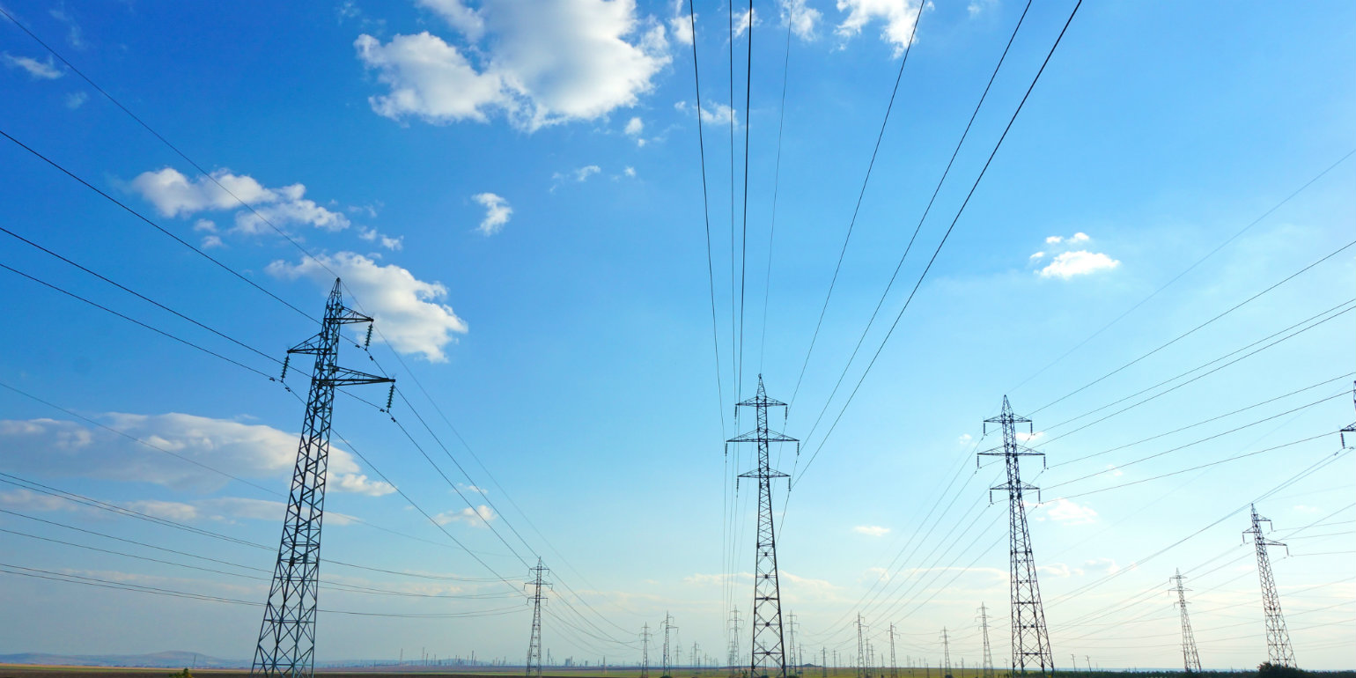
КОМИСИЯ ЗА ЕНЕРГИЙНО И ВОДНО РЕГУЛИРАНЕ
Благодаря за вниманието!
Доц. д-р Иван Н. Иванов
Председател на КЕВР
София, 17 май 2019 г.

